Slide 1
Plan 모드 변경점

Slide 2
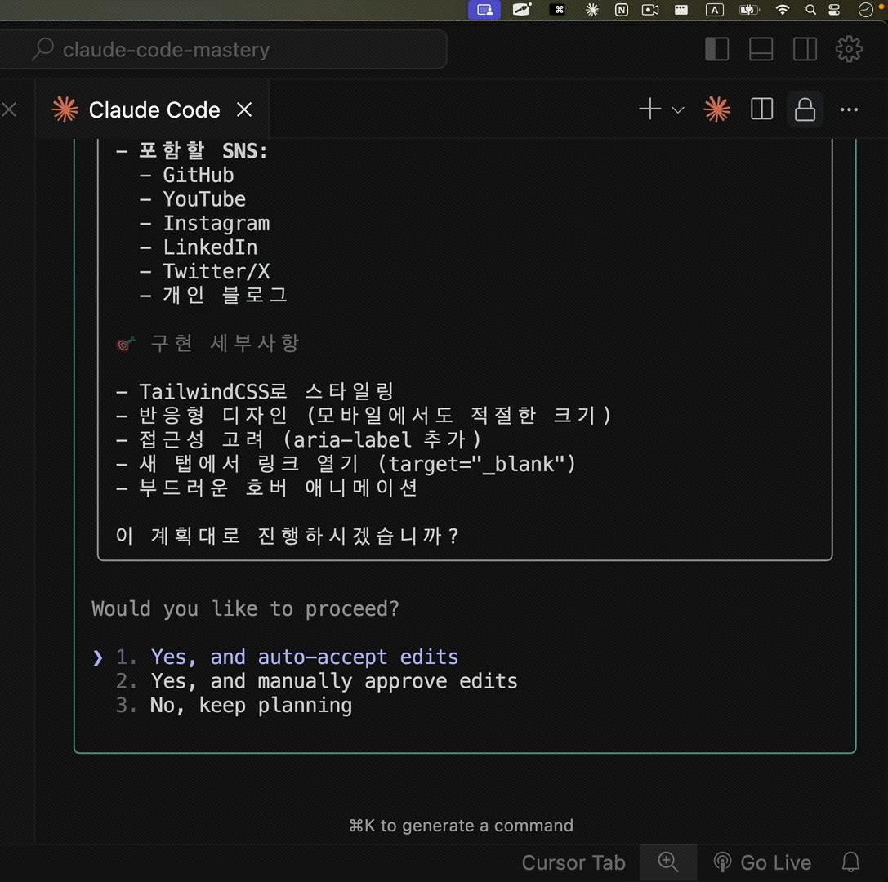
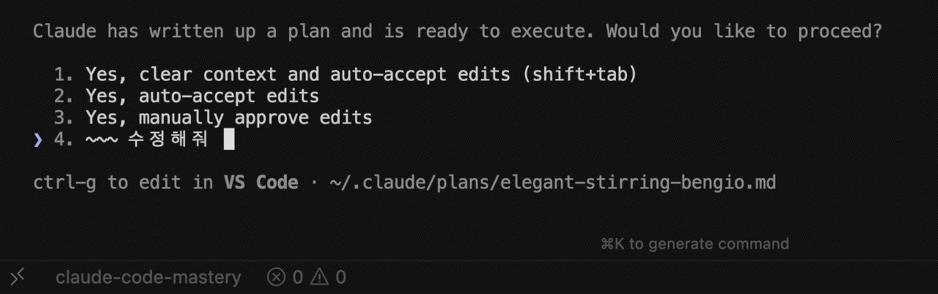
계획 모드 변경 요청 사항
1. → 사용자가 요구할 수록 대화기록이 쌓임. 대화기록은 무한대가 아니며, 기록이 쌓이면서,
원하는 요청사항이 충돌날 수 있음 해당 기록을 클리어 후 작성.
1번 옵션의 좋은 점 : Plan모드로 개발하게 될 경우 작성한 context들은 계획 파일로 가지고 있다.
( elegant-stirring-bengio.md )
2번 auto-accept의 경우 모든 컨텍스트의 상황을 함께 들고 가기 때문에
소모 토큰과 현재 진행할 작업의 메모리가 부족한 경우 작업에 실패할 수 있다.
또한 파일로 가지고 있음으로 컨텍스트를 날리더라도 해당 파일을 참고하게
할 수 있다.
(※ 즉 토큰 사용량 최적화를 위해 만들어진 옵션이다.)
만약 plan모드에 의해 작성된 계획 플랜을 다시 보고 싶다고 한다면?
→ /plan open

Slide 3
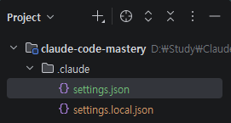
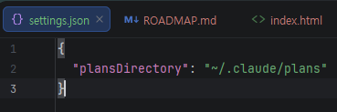
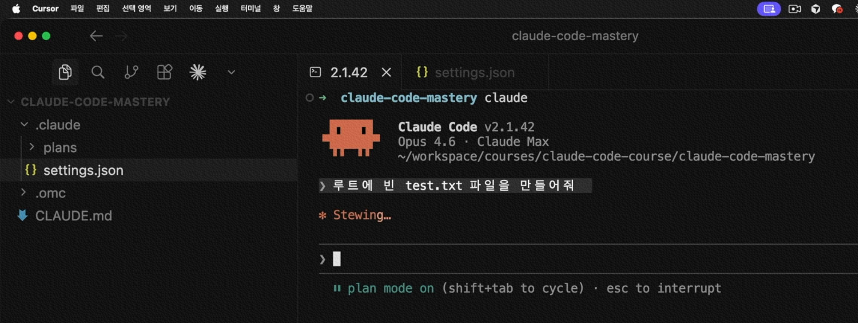
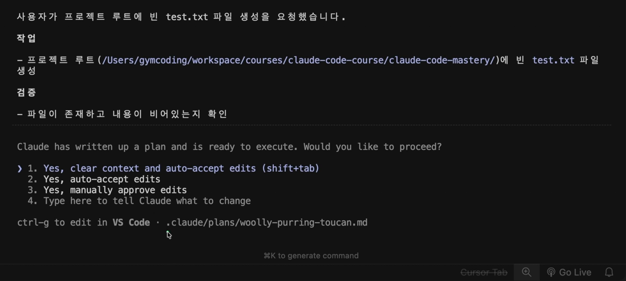
플랜 파일이 저장될 폴더를 설정하려면?
플랜 모드로 파일 생성 시. 지정한 폴더에 Plan 파일이 저장되는것을 확인할 수 있다.

Slide 4
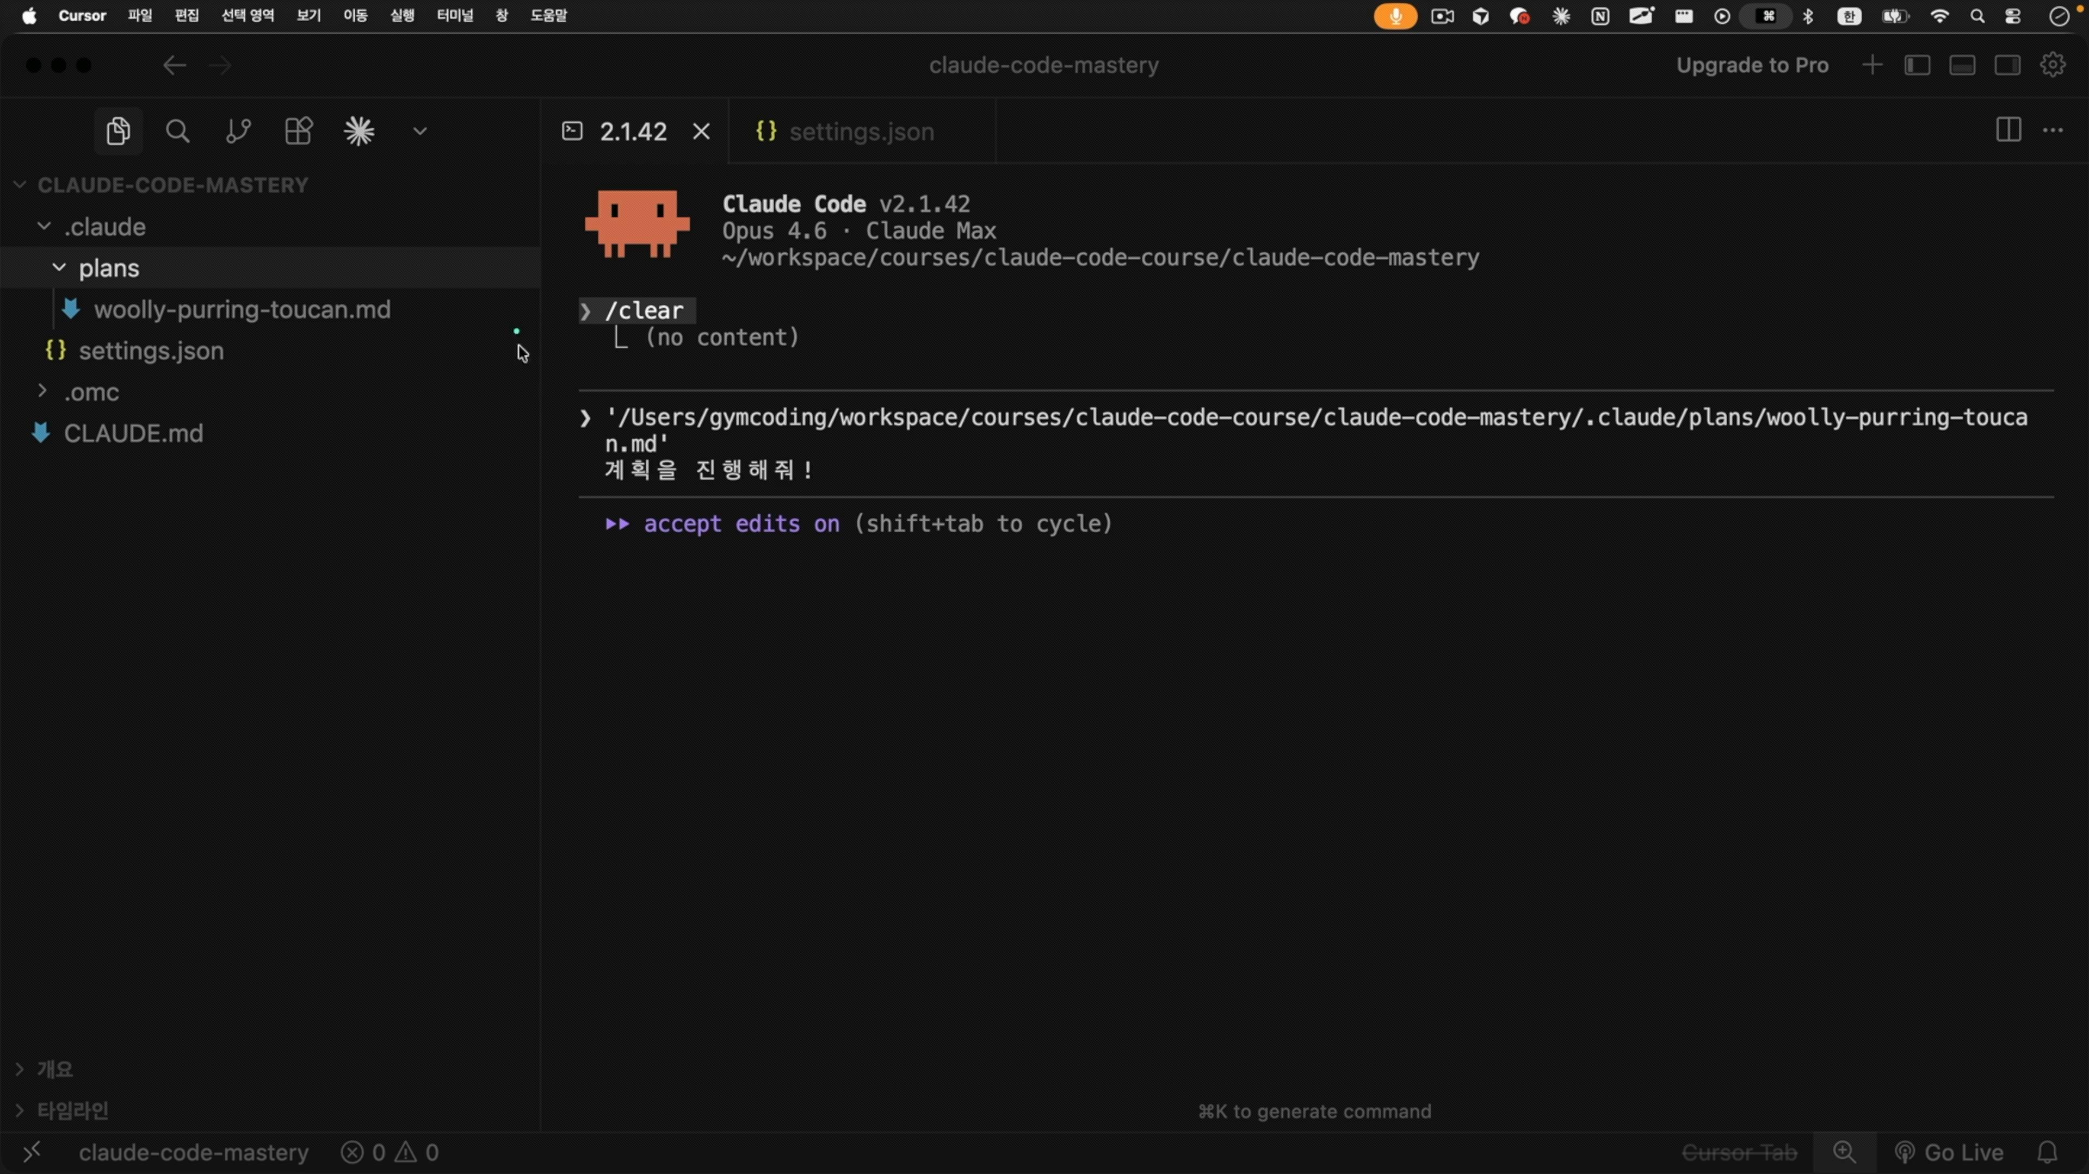
Clear 후 계획 재실행.
/clear 명령을 통해 context와 plan을 날렸다 하더라도.
파일로 저장된 Plan은 파일 경로를 알려줌으로써, 이전에 진행하려했던,
계획을 다시 실행 시킬 수 있다.

